Slide 1
LVS-IR-Taubenstein
Bisherige Ergebnisse und mögliche Szenarien

Slide 2
Was haben wir bisher gemacht?
Deskriptive Analyse
Messfehleranalyse => 20% werden nicht erkannt
Modelle erstellt
Datums-modell
Tages-modell

Slide 3
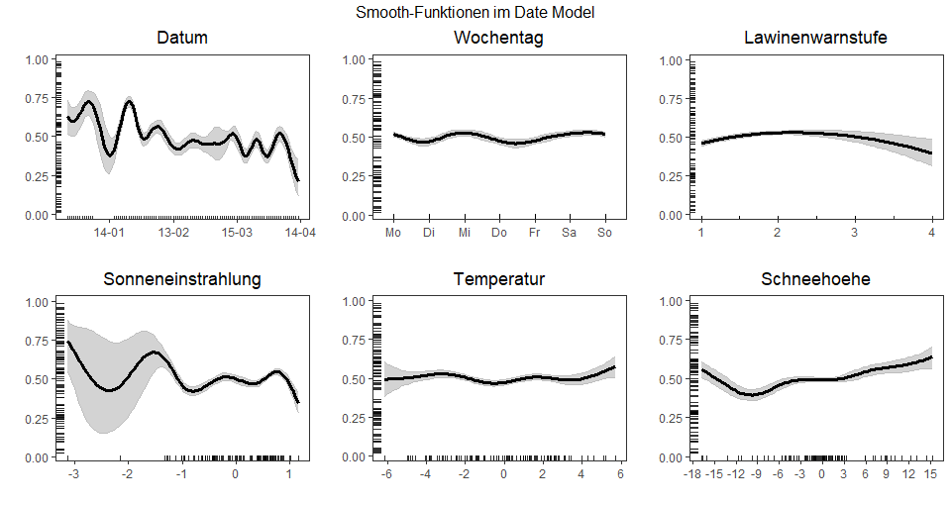
Datums-Modell
Ein Generalisiertes Additives Modell mit logit-Link und den gruppierten Daten pro TAG

Slide 4
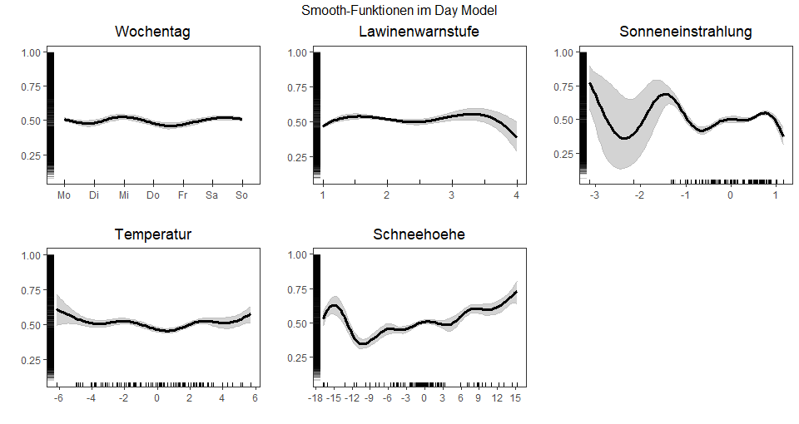
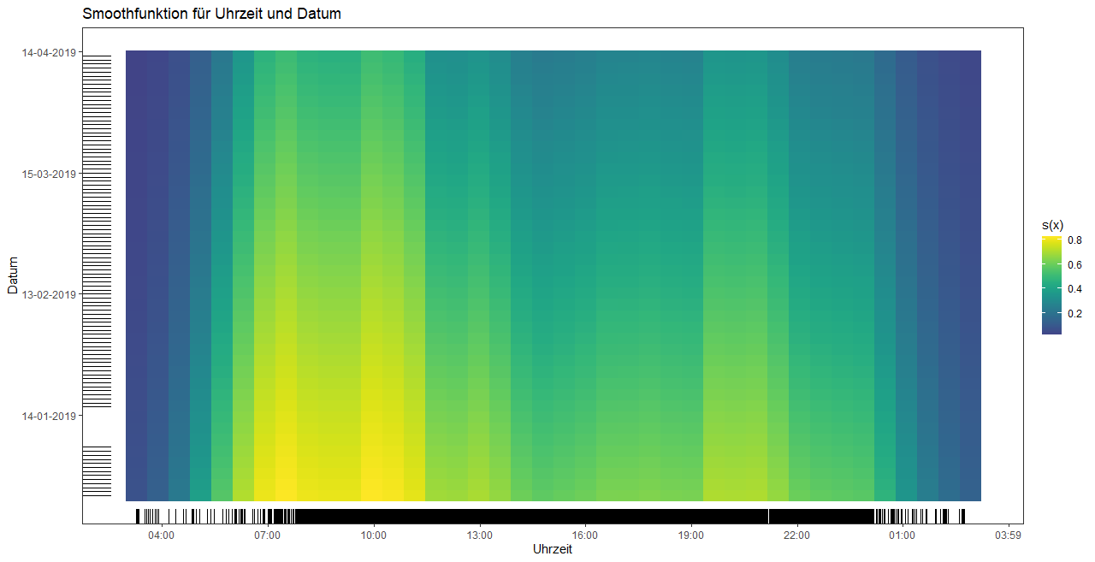
Tages-Modell
Ein Generalisiertes Additives Modell mit logit-Link und den gruppierten Daten pro MINUTE (Uhrzeit der Messung kann mit aufgenommen werden)

Slide 5
Probleme/Fragen
Concurvity => einige Variablen Umcodieren
Welche Szenarien machen Sinn sich anzuschauen?

Slide 6
Concurvity
Betrifft insbesondere: Schneehöhe, Temperatur und Sonnenstrahlung
Verschiedene Umcodierungsmöglichkeiten
Differenz zum Tag davor (z.B. Neuschnee)
In Kategorien einteilen (z.B. niedrige, mittlere und hohe Sonnenstrahlung)
Abweichung vom Normalwert
Prozent vom Maximum
Einige Variablen korrelieren stark und müssen deshalb rausgenommen oder umcodiert werden

Slide 7
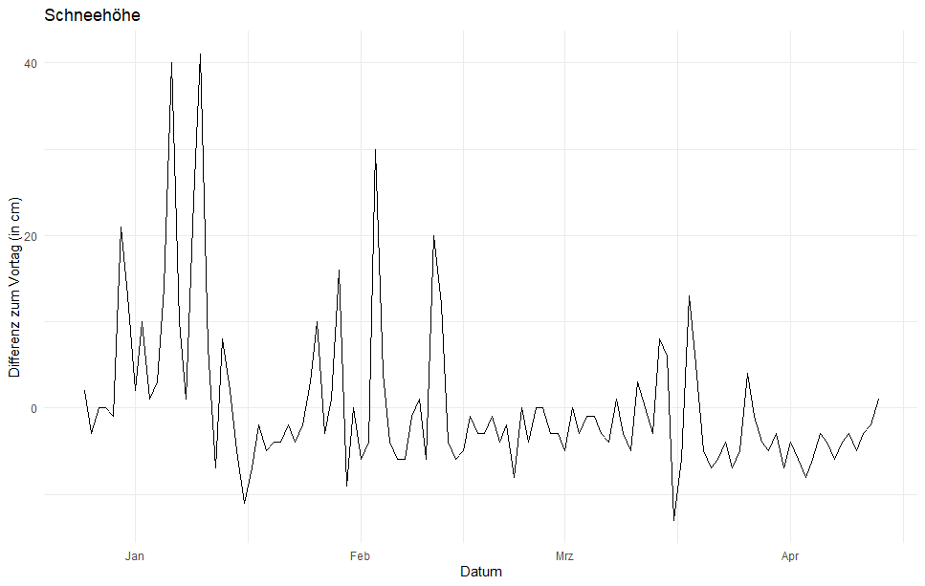
Differenz Zum Tag Davor

Slide 8
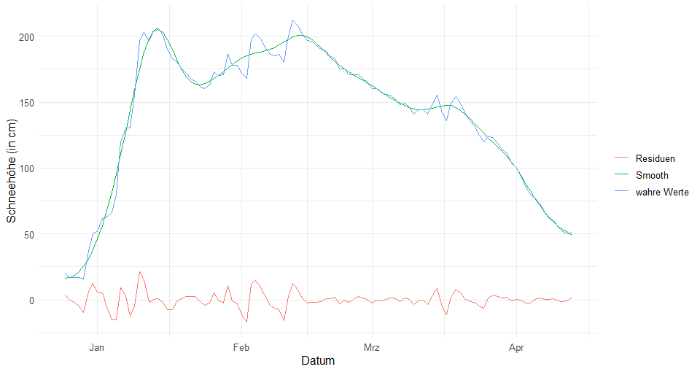
Abweichung vom Normalwert

Slide 9
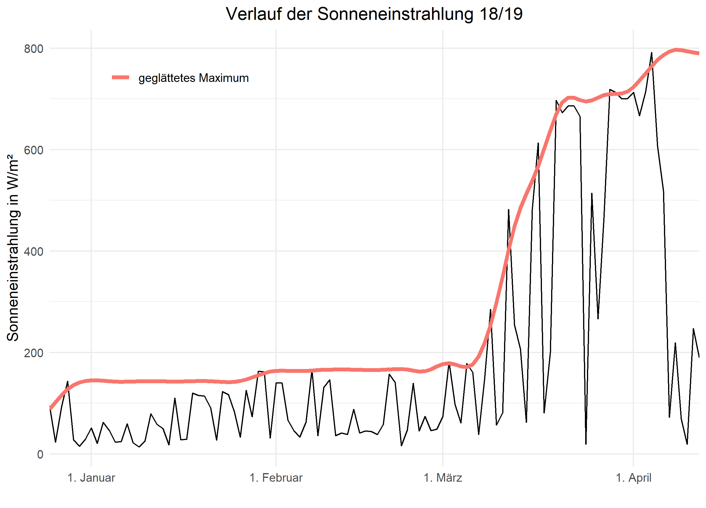
Prozent vom Maximum

Slide 10
Szenarien
These: z.B. generell werden 20 % nicht erfasst
Neuen Datensatz mit mehr Daten erzeugen
Datums- und Tages-modell mit diesem Datensatz rechnen
Verändert sich etwas?
Keine Validierung der These möglich!
Nur: Was wäre wenn…

Slide 11
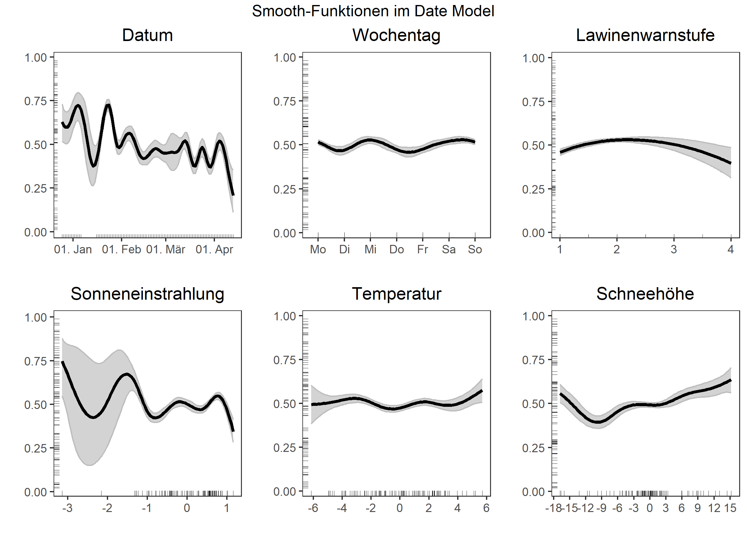
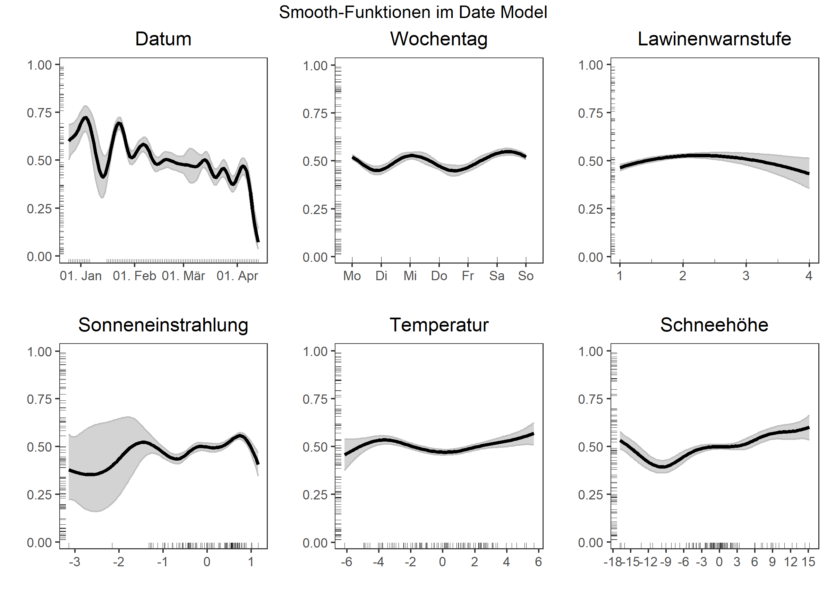
Vergleichen
Gibt es Unterschiede in der Art der Wirkung? (z.B. hohe Temperatur vorher weniger LVS-Geräte und jetzt mehr)

Slide 12
Vergleichen
 |  | Daten 18/19 | 20% unterschätzt
Parametrische Effekte | Intercept | 0.2058 (***) | 0.1506 (***)
 | holiday | 0.5169 () | 0.5229 ()
Nicht-parametrische Effekte | Datum | (***) | (***)
 | Lawinengefahr | (.) | ()
 | Tag der Woche | () | (*)
 | Temperatue (Residuen) | () | ()
 | Solar_rad (Residuen) | (.) | ()
 | Schneehöhe (Residuen) | (*) | ()
Sind Variablen plötzlich signifikant oder nicht mehr signifikant?

